Slide 2
08. CSS GRID
Edgaras Laptevas

Slide 3
08. CSS. Turinys
HTML Elementų grupavimas
Pavyzdžiai (mokinių darbai)
Terminologija
GRID parametrai
2

Slide 4
HTML Elementų grupavimas
HTML elementų grupavimas – kelių HTML elementų sujungimas į vieną bendrą konteinerį.
<div> – nesemantinis HTML elementas, naudojamas kitiems elementams grupuoti.
<div> pats savaime neturi semantinės reikšmės – jis neapibūdina grupuojamo turinio paskirties.
Grupuojant elementus galima jiems bendrai taikyti CSS stilius, išdėstymą arba valdyti juos naudojant „JavaScript“.

Slide 5
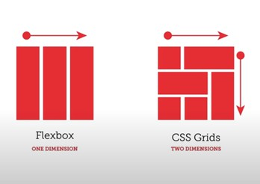
CSS Grid Layout
CSS Grid Layout – tai CSS elementų išdėstymo sistema. Tai yra dvimatė sistema, o tai reiškia, kad ji gali valdyti tiek stulpelius, tiek eilutes, skirtingai nei flexbox, kuris iš esmės yra vienmatė sistema.
3

Slide 6
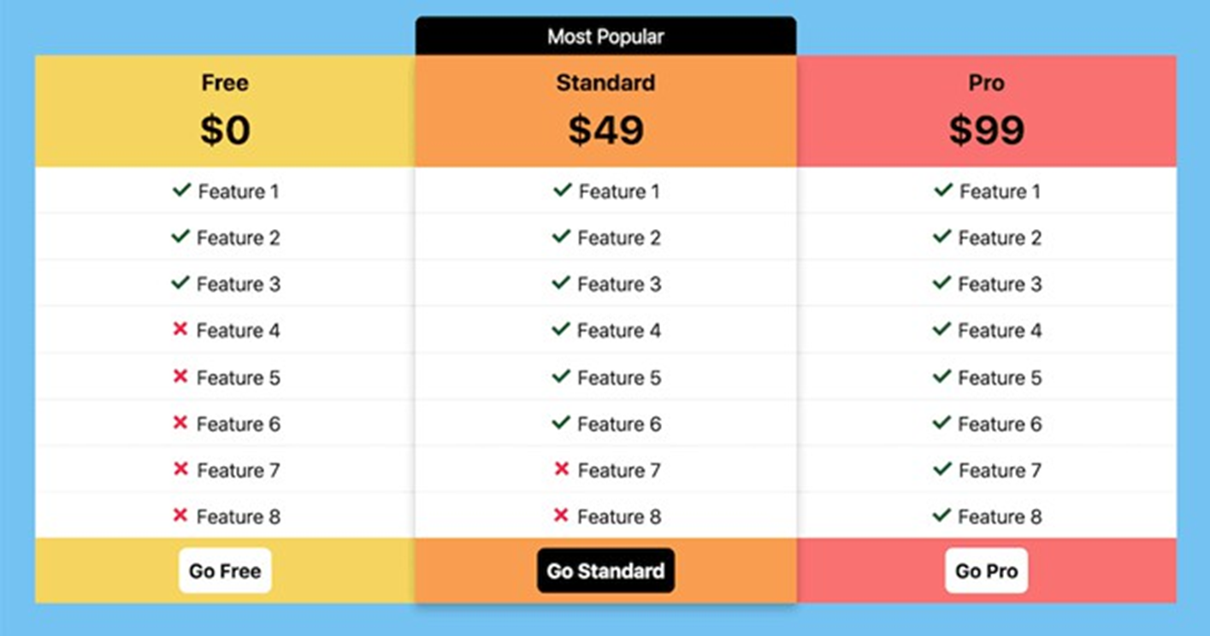
3 stulpelių išdėstymo sistema (Three Column Grid)
4

Slide 7
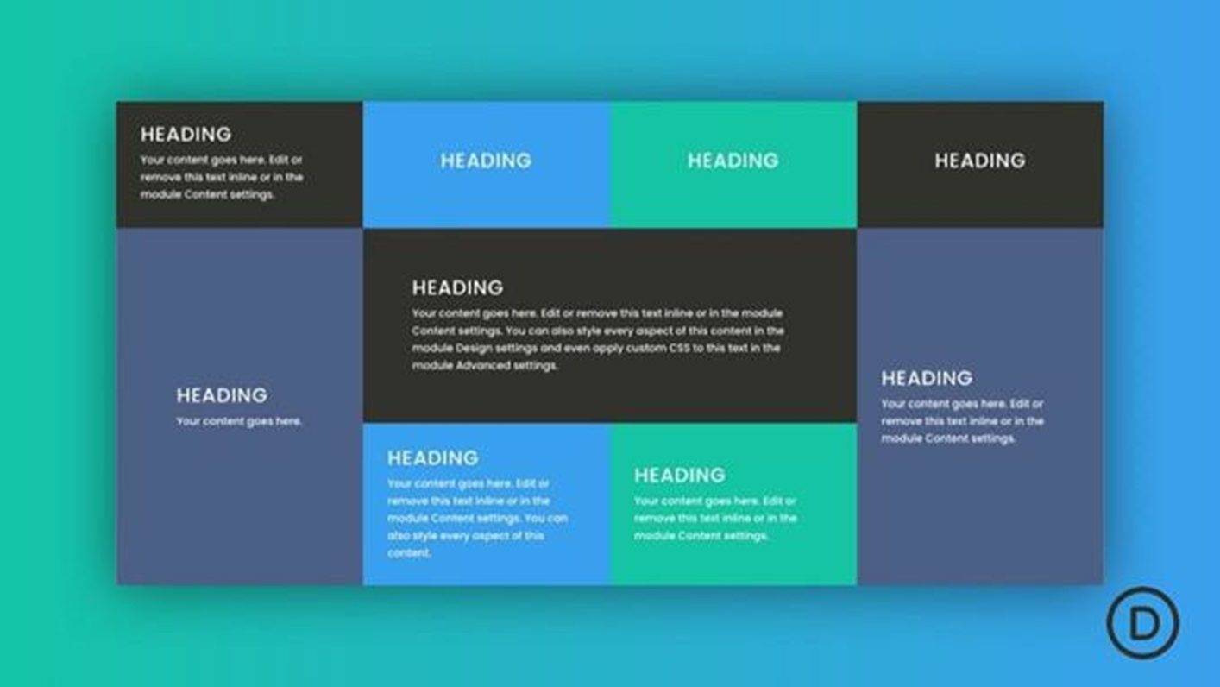
4 stulpelių išdėstymo sistema (Four Column Grid)
5

Slide 8

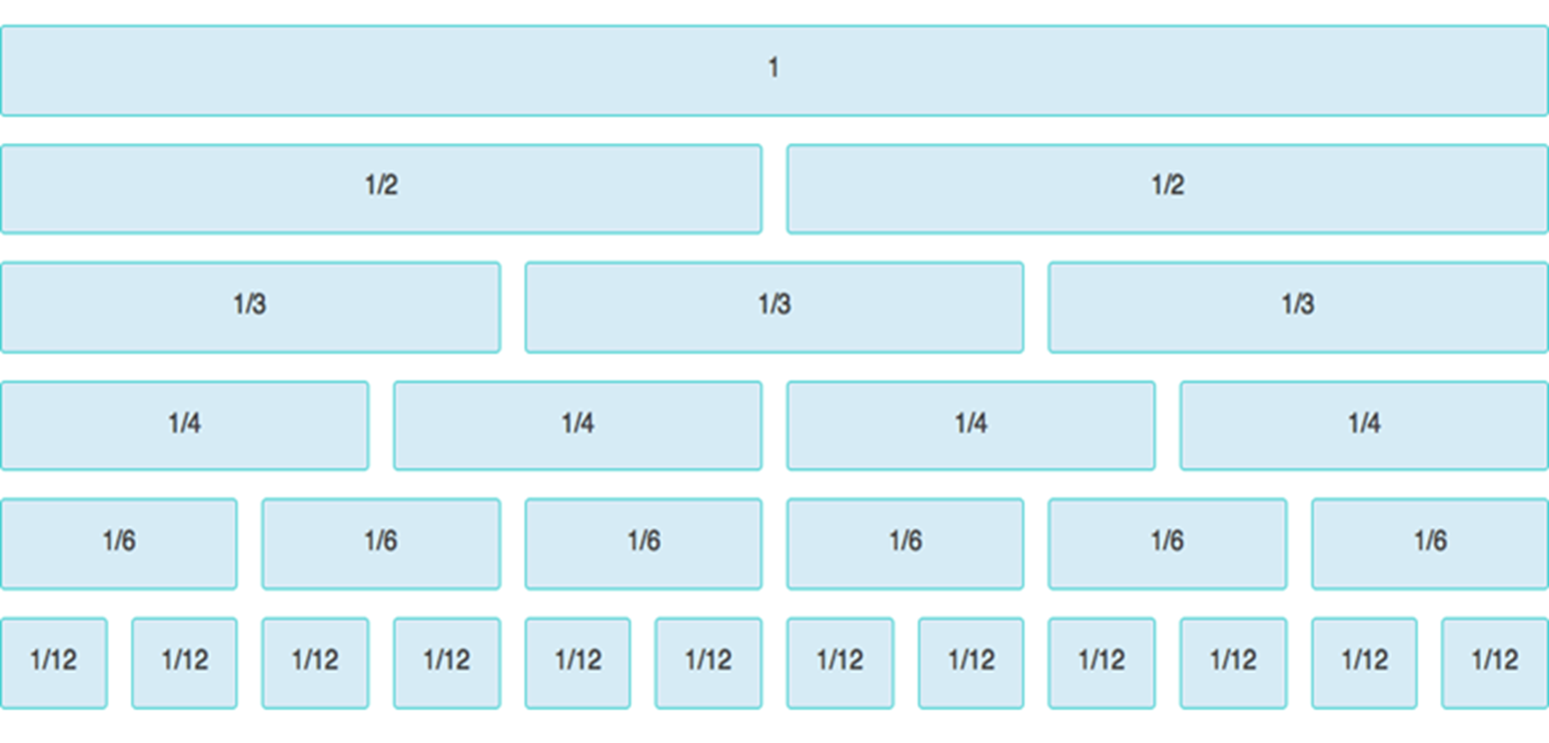
12 stulpelių išdėstymo sistema (Twelve Column Grid)
9

Slide 9
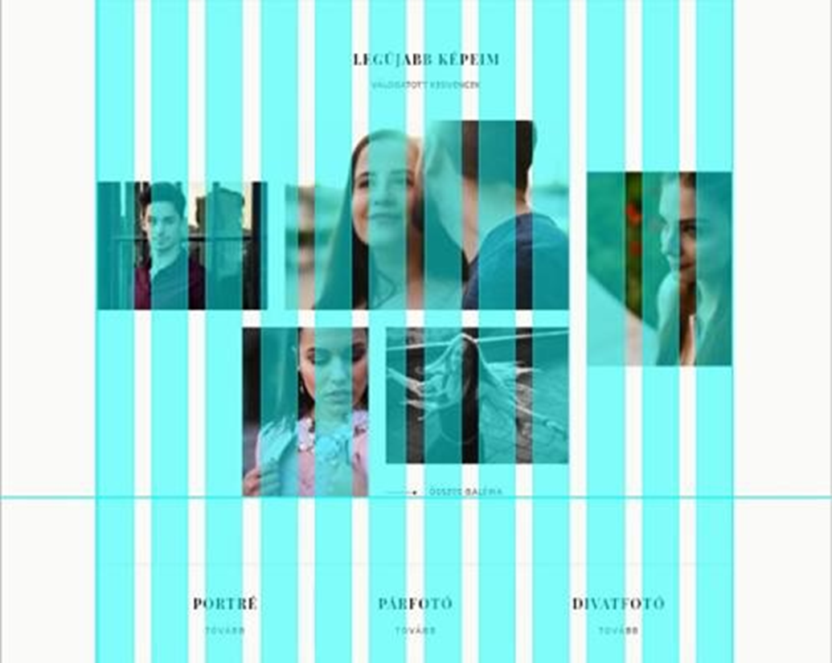
Twelve Co12 stulpelių išdėstymo sistema (Twelve Column Grid)
6

Slide 10


Twelve Co12 stulpelių išdėstymo sistema (Twelve Column Grid)
7

Slide 11
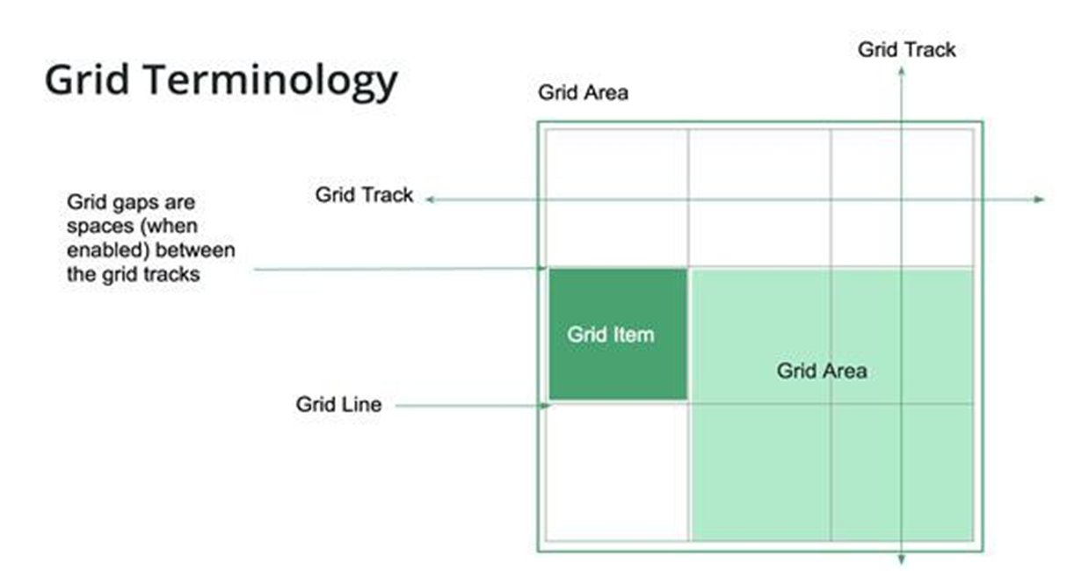
Grid Terminologija
8

Slide 12
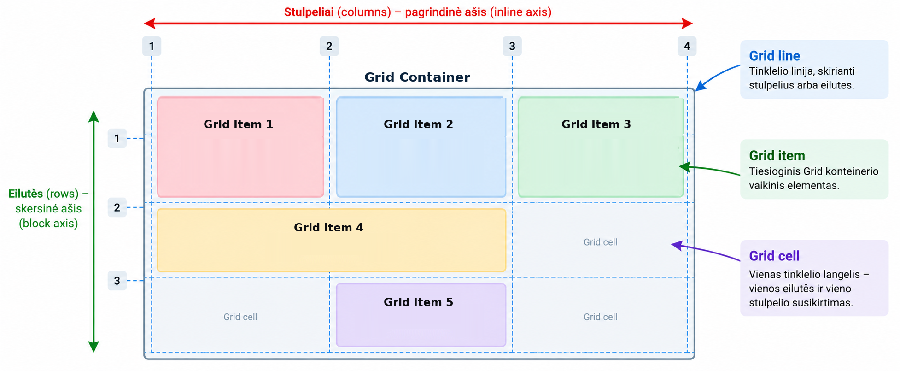
dipslay: grid
display: grid; – paverčia elementą „Grid“ konteineriu (grid container).
  Išorėje – elementas išlieka block tipo elementu, todėl įprastai užima visą prieinamą plotį.
  Viduje – elementas tampa „Grid“ konteineriu, o jo tiesioginiai vaikiniai elementai tampa „Grid“ elementais (grid items).
„CSS Grid“ turi dvi išdėstymo kryptis:
Stulpeliai (columns) – vertikaliai išdėstytos tinklelio dalys.
Eilutės (rows) – horizontaliai išdėstytos tinklelio dalys.

Slide 13
„CSS Grid“ numatytosios reikšmės
display: grid;
Tevinaim konteineriui
Vaikiniam elementui
grid-template-columns: none;
grid-template-rows: none;
grid-auto-columns: auto;
grid-auto-rows: auto;
grid-auto-flow: row;
justify-items: normal;
align-items: normal;
column-gap: normal;
row-gap: normal;
grid-column-start: auto;
grid-column-end: auto;
grid-row-start: auto;
grid-row-end: auto;
justify-self: auto;
align-self: auto;
order: 0;

Slide 14
Pagrindines grid savybes
display: grid – kaip sukurti Grid konteinerį.
grid-template-columns – kaip nustatyti stulpelius.
grid-template-rows – kaip nustatyti eilutes.
fr – kaip paskirstyti laisvą vietą.
gap – kaip sukurti tarpus tarp eilučių ir stulpelių.

Slide 15
grid-template-columns | 1
HTML CSS
<div class="grid-container">
<div class="box1">A</div>
<div class="box2">B</div>
<div class="box1">C</div>
<div class="box2">D</div>
<div class="box1">E</div>
<div class="box2">F</div>
</div>
.grid-container {
border: 1px solid #244000;
padding: 0.5em; width: 50%; display: grid;
grid-template-columns: 7rem 7rem 7rem;
}
.box1 {
background-color: #77A892;
padding: 1.5rem;
text-align: center;
}
.box2 {
background-color: #355948;
padding: 1.5rem;
text-align: center;
}
10

Slide 16
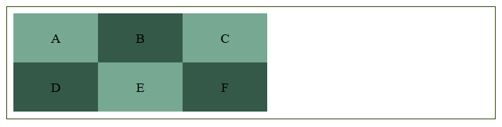
grid-template-columns | 2
Fiksuotas dydis (20rem)
11

Slide 17
grid-template-columns | 3
HTML CSS
<div class="grid-container">
<div class="box1">A</div>
<div class="box2">B</div>
<div class="box1">C</div>
<div class="box2">D</div>
<div class="box1">E</div>
<div class="box2">F</div>
</div>
.grid-container { display: grid;
grid-template-columns: 1fr 8rem 50%;
}
12

Slide 18
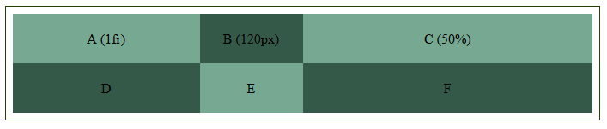
grid-template-columns | 4
Skirtingi dydžiai: fr, rem, %
fr – CSS Grid Layout pristato naują ilgio matavimo vienetą, vadinamą fr, kuris yra žodžio „fraction“ (dalelė / dalis) trumpinys.
13

Slide 19
grid-template-rows | 1
HTML CSS
<div class="grid-container">
<div class="box1">A</div>
<div class="box2">B</div>
<div class="box1">C</div>
<div class="box2">D</div>
<div class="box1">E</div>
<div class="box2">F</div>
</div>
.grid-container {
display: grid;
grid-template-columns: 1fr 1fr 1fr; grid-template-rows: 9rem 9rem;
}
14

Slide 20
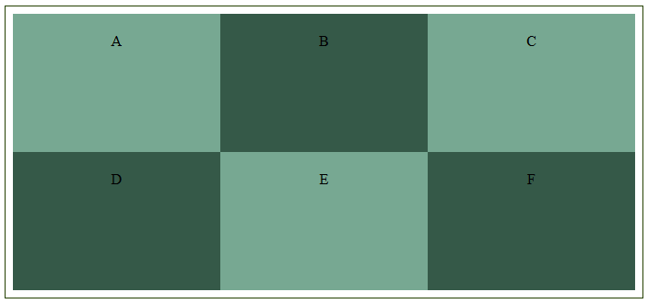
grid-template-rows | 2
15

Slide 21
grid-auto-rows | 1
HTML CSS
<div class="grid-container">
<div class="box1">A</div>
<div class="box2">B</div>
<div class="box1">C</div>
<div class="box2">D</div>
<div class="box1">E</div>
<div class="box2">F</div>
</div>
.grid-container {
display: grid;
grid-template-columns: 1fr 1fr 1fr; grid-auto-rows: 14rem;
}
16

Slide 22
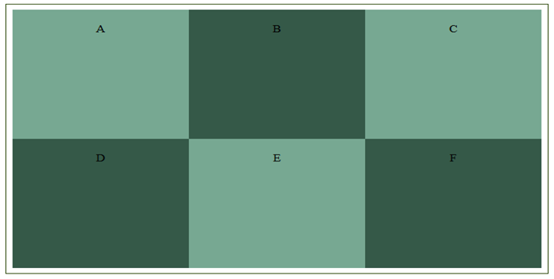
grid-auto-rows | 2
17

Slide 23
grid-auto-rows | 3
.grid-container { display: grid;
grid-template-columns: 1fr 1fr 1fr; grid-auto-rows: minmax(7rem, auto);
grid-gap: 5px 1.5rem;
}
minmax(min, max)
Tai funkcinė išraiška, kuri apibrėžia dydžio intervalą, didesnį arba lygų min ir mažesnį arba lygų max. Jei max yra mažesnis už min, tuomet max yra ignoruojamas, o funkcija laikoma lygi min.
18

Slide 24
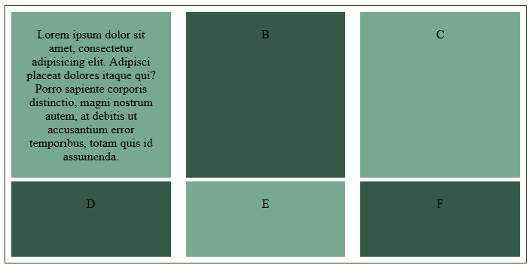
grid-auto-rows | 4
19

Slide 25
Gutter | 1
column-gap
row-gap
gap (row, column)
.grid-container { display: grid;
grid-template-columns: 1fr 1fr 1fr; grid-auto-rows: 14rem;
grid-gap: 5px 1.5rem;
}
20

Slide 26
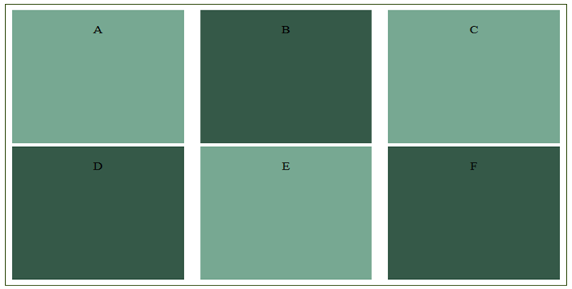
Gutter | 2
21

Slide 27
Kiti parametrai
Grid Line
Grid Area
22

Slide 28
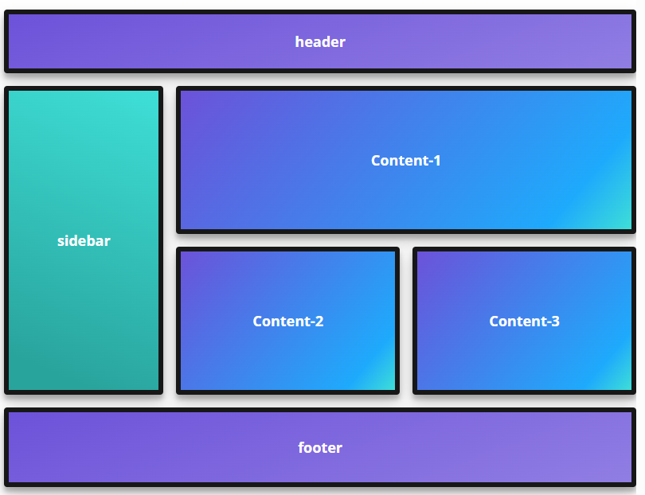
Kiek reikėtu stulpelių ir kiek eilučių šiai užduočiai atlikti?

Slide 29

autofit, autofill Vaizdo medžiaga
auto-fill užpildo eilutę tiek stulpelių, kiek tik telpa.
Todėl jis sukuria numanomus (implicit) stulpelius kiekvieną kartą, kai tik gali tilpti naujas stulpelis, nes bando užpildyti eilutę kuo didesniu stulpelių skaičiumi.
Naujai pridėti stulpeliai gali būti tušti, tačiau jie vis tiek užims jiems skirtą vietą
eilutėje.
auto-fit pritaiko (ištempia) šiuo metu esančius stulpelius, kad jie užimtų visą turimą vietą.
Naršyklė tai padaro pirmiausia užpildydama papildomą vietą papildomais stulpeliais (kaip ir naudojant auto-fill), o tada tuščius stulpelius suskleidžia, todėl likę
stulpeliai išsiplečia ir užima visą laisvą erdvę.
23

Slide 30
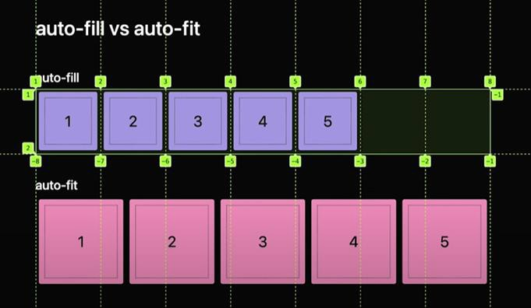
autofit, autofill Vaizdo medžiaga
24

Slide 31
Pavyzdžiai
grid-template-columns: repeat(3,1fr);
grid-template-columns: repeat(auto-fill,200px);
grid-template-columns: repeat(auto-fill,minmax(200px, 1fr));
Nuotraukų galerija
25

Slide 32
Pavyzdžiai | 2
Grid alignment
Flexbox vs. GRID
***Žaidimas GIRD GARDEN***
26

Slide 33
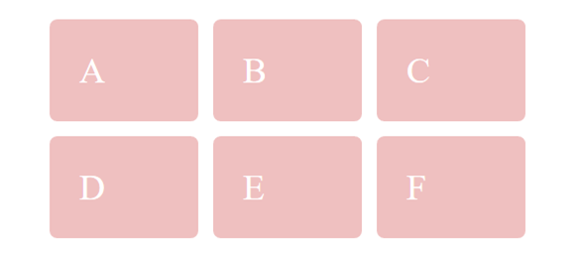
Praktika (1)
Sukurti maketą, naudojant CSS GRID.
27

Slide 34
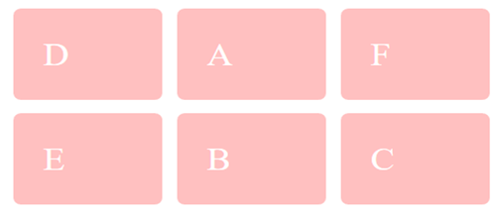
Praktika (2) HTML nekeičiamas
Naudoti 1-os praktinės užduoties HTML dokumentą.
Sukurti maketą, naudojant CSS GRID, nekeičiant elementų
išdėstymo HTML dokumente.
28

Slide 35
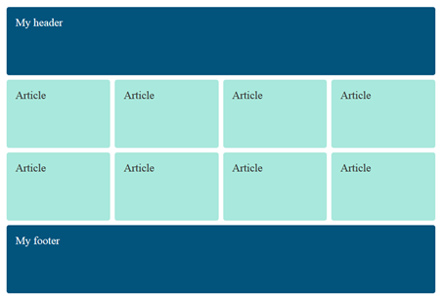
Praktika (3)
Sukurti tinklapio maketą, naudojant CSS
GRID.
29

Slide 36
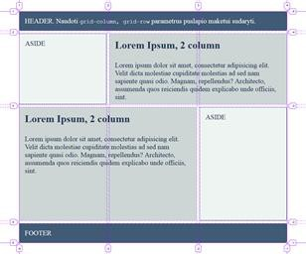
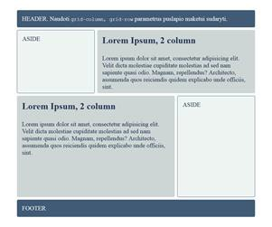
Praktika (4)
Sukurti tinklapio maketą, naudojant CSS
GRID.
30

Slide 37

Praktika (5)
Sukurti tinklapio maketą, naudojant CSS GRID.
Tema paisirinkite patys
31

Slide 38

Praktika (*6) | 1
Sukurti tinklapio maketą, naudojant CSS GRID.
***Pritaikyti keliems ekranams.
32

Slide 39
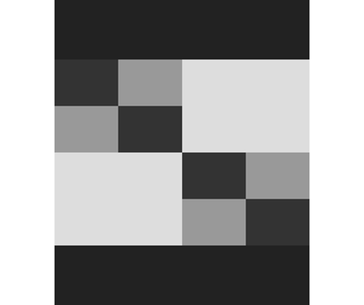

Praktika (*6) | 2
Pritaikymo prie kelių ekranų pavyzdys.
33

Slide 40

Praktika (*7)
Media Queries:
991.98px;
767.98px;
575.98px
34

Slide 41
Papildomi šaltiniai
•
Build a Classic Layout FAST in CSS Grid
https://cssgrid-generator.netlify.app/
Don't Wait to Use Subgrid for Better Card Layouts
35

